Slide 1
柳工选装管理业务描述方案
许少宁
2011-07-11

Slide 2
柳工选装选配业务描述方案
修改历史记录
版本 | 交付日期 | 描述 | 更改依据

Slide 3
柳工选装选配业务描述方案
目录
1
文档说明
关于本方案
实施目标与范围
参考资料

Slide 4
文档说明
关于本方案：
本文档是在前期与业务部门业务访谈、需求分析并结合现有PLM系统现状分析的基础上，以PTC的项目实施方法论“价值实现平台（Realized Value Platform）”为基础，依据PTC行业最佳实践（Best Practice）与实施经验，形成的选装管理总体解决方案，供柳工PLM系统项目组成员评审和确定。
本文档描述的业务解决方案，将作为柳工PLM系统项目的详细设计与系统升级的重要输入和指导文档。
本文档中出现的所有用户界面仅作为功能示意，旨在比较形象和直观地让用户对未来的系统功能进一步的了解，并不代表系统实施后的实际页面。

Slide 5
文档说明
本次项目实施目标如下：
基于柳工平台研制策略，构建通用产品结构，将产品功能与物理零部件进行分离，通过选装规则实现多种配置逻辑关系的产品结构管理模式。
以柳工产品模块化设计为基础，帮助柳工规划未来产品结构，用于管理和组织设计、制造数据。
能够基于选装的结果，进行产品CAD三维可视化数据的动态组装，满足设计评审和协调的需要。
实现设计BOM（EBOM）到制造BOM（MBOM）转换过程中，已定义选装规则（选项、选项约束关系）的传递，以用于后续从MBOM发布到SAP系统。

Slide 6
文档说明
参考资料
《广西柳工PLM系统二期实施项目工作说明书》
《柳工PLM选装管理访谈会议纪要》
《柳工物料编码方案》V4.1

Slide 7
柳工选装选配业务描述方案
目录
2
业务现状和未来总体解决方案
业务现状分析
核心问题和需求
未来总体解决方案

Slide 8
选装选配业务现状
业务背景：
柳工是中国领先的工程机械制造商，核心产品为轮式装载机、履带式挖掘机、路面机械、小型工程机械、叉车，其中装载机和挖掘机业务几乎占据柳工销售量的90%。
大部分产品以库存式生产，少量的客户特殊订单。对于客户特殊订单，装载机由于改装困难，很少在库存产品上进行拆装，直接再生产，相应的供货周期就会较长；叉车等产品由于改装方便，则通过在库存产品上进行拆装来满足客户的需求。
由于市场竞争的需要，柳工尽量在满足客户需求的前提下缩短供货周期，所以生产部门为了应对市场需求的变化，在销售预测的基础上增大库存生产量，造成柳工的库存成本压力很大。

Slide 9
选装选配业务现状
产品选配特点：
柳工在PDM和ERP中，针对每种配置不同的车型都使用不同的整机号，即一机一BOM。在一机一BOM的模式下，即使在现有车型上修改一个简单的配置，都需要重新生成一个整机号和整机BOM，目前装载机整机BOM已达到1300多个。
柳工使用整机号来包含有整车的配置信息，并在整机名称中进行相关配置信息的描述：
1) 整机编码：
7位设计编号 + 4位配置顺序码 + B + 3位工作装置顺序码 （总长度15位）
2) 整机名称：
装 ——销售机型+产品类+发动机厂家+桥+箱+空调+其他特征+非标关键特征
举例： 62F00060002B001 ZL30E装/玉柴/柳工桥箱/暖风/1.7方斗

Slide 10
选装选配业务现状
产品选配特点(续)：
机型 | 7位设计编码变号配置 | 4位配置编码变号配置 | B | 3位工作装置编码变号配置
装载机 | 发动机、桥、箱、工作系统 | 空调、冷启动、铭牌、空滤的预滤、尾气净化、集中润滑、保险杠、警示灯、蜂鸣器、称重系统、音响系统、封闭驾驶室，敞开式驾驶室、高流量、快换装置等 |  | 各类斗、岩石斗、抱叉、侧卸、耐磨斗、装煤斗、加大斗、(快换）抱叉、(快换）四合一斗、草叉、(快换）货叉、快换斗
挖掘机 | 发动机、液压系统（泵、主阀、马达）、行走架型式（履带、轮式、湿地式、LC型）、超长臂、动臂偏转、零后悬 | 动臂、斗杆、推土铲、宽履带、橡胶履带、橡胶履带块、操作模式切换、旋转警示灯、行走报警、回转报警、超载报警、防落物保护装置、驾驶室、灭火器、液压锤管路、液压剪管路、低压管路、自动加油泵、防爆阀、控制器、显示器、GPS、标贴 |  | 铲斗、抓斗、松土器、液压锤、液压剪、快换装置
注：以上只是以装载机和挖掘机为例，柳工实际选配产品还包括：叉车、平地机、摊铺机、铣刨机、压路机、堆垛车、推土机、吊管机、汽车起重机、履带起重机、履带式强夯机、混凝土搅拌运输车、混凝土泵等。

Slide 11
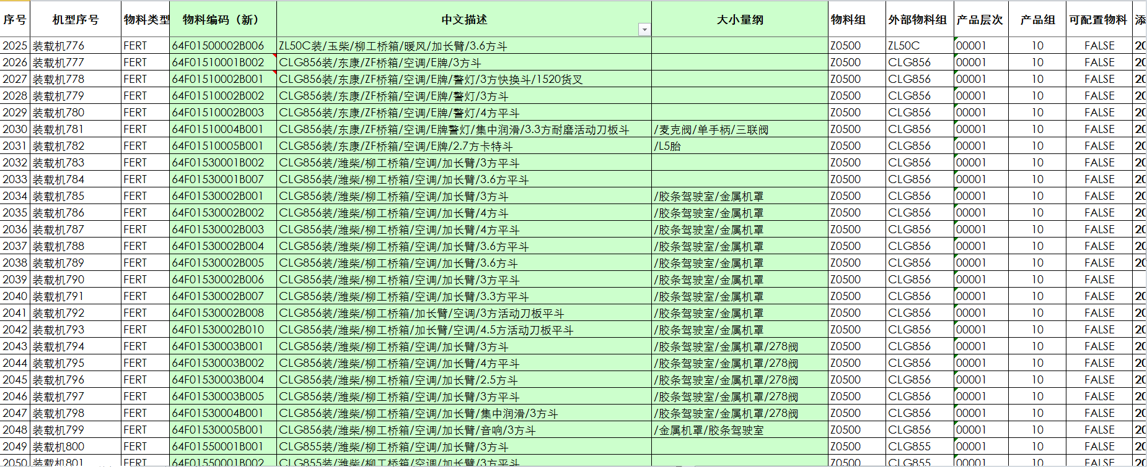
选装选配业务现状
产品选配特点(续)：
目前使用《物料主数据-整机编号新旧对照表》记录柳工所有已生产过产品的整机号、产品配置描述等信息，供销售部门、生产部门、研发部门等查询。

Slide 12
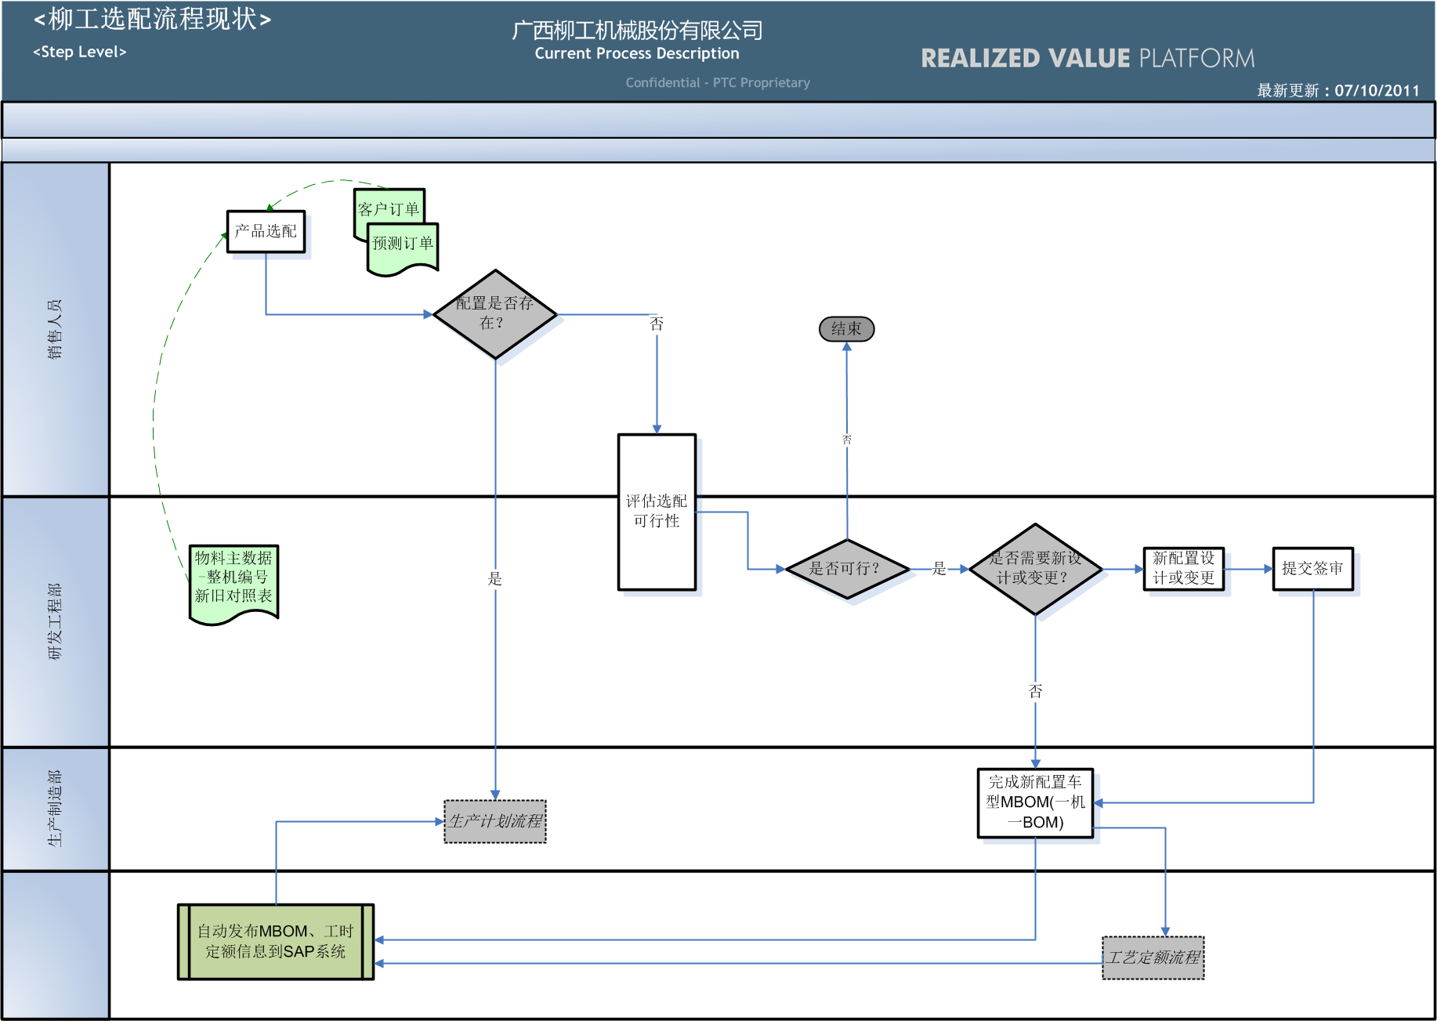
选装选配业务现状
产品选配流程现状 ：

Slide 13

核心问题和需求
配置产品种类太多了，我们需要维护大量的BOM！
这种配置的产品只用一次就不用了，为什么还要放在系统里？
客户要求的产品我们是否可以生产，价格是多少，交货周期多长？
简单的搭配问题，如果销售人员能够自己解决就好了！
销售的需求总是在变，怎么才能及时交货？
销售部门
设计部门
制造部门
生产部门
这批配置产品的实际成本是多少呢？
零部件有问题，产品要召回，哪些客户选择和购买了这些零件生产的产品呢？
零部件有问题，哪些配置中使用了这些零部件,要通知谁呢？
财务部门
服务部门

Slide 14

未来选装选配总体业务框图
超级EBOM
超级MBOM
设计输入
装载机64F0282系列
装载机64F0282系列
选项
选项约束
详细设计
定义
装载机64F0281系列
装载机64F0281系列
转向液压系统
客户需求
转向阀及管路
转向阀及管路
转向油缸总成
转向油缸总成
建议书请求
属具
三联阀属具
三联阀属具
OD
关系
除雪铲
发放
OD
关系
除雪铲
抱叉
抱叉
Windchill
侧卸
侧卸
……….
……….
发放
超级 MBOM
销售订单
装载机64F0282系列
选项
选项约束
订单BOM(实例BOM)
物料需求计划
预测订单
装载机64F0281系列
客户订单
转向阀及管路
转向油缸总成
三联阀属具
采购、生产
OD
关系
除雪铲
抱叉
SAP
侧卸
……….

Slide 15
未来选装选配总体业务
未来的装载机产品使用超级BOM的管理方式，减少整车BOM的数量，由此降低整车BOM的维护成本。
使用超级BOM可以大大减少设计人员对产品的BOM的维护量，缩短工作时间，大大提高产品研发对市场的响应速度。
以整车超级BOM为基础，根据市场需求的不同，对低端用户提供较少的可选配置，例如国内用户只提供工作装置的选择，对主机不提供过多选择。对于高端客户考虑提供较多的可选配置，例如国外比较成熟的客户习惯于按单定制，接受相对较长的交货周期。
对整车BOM中基本不变的部分(例如：装载机主机)可考虑生产成库存，对可选配的部分可考虑按订单需求进行装配，这样即可以避免销售预测生产计划不准的带来库存压力问题，又可以在满足客户需求的前提下缩短供货周期。

Slide 16
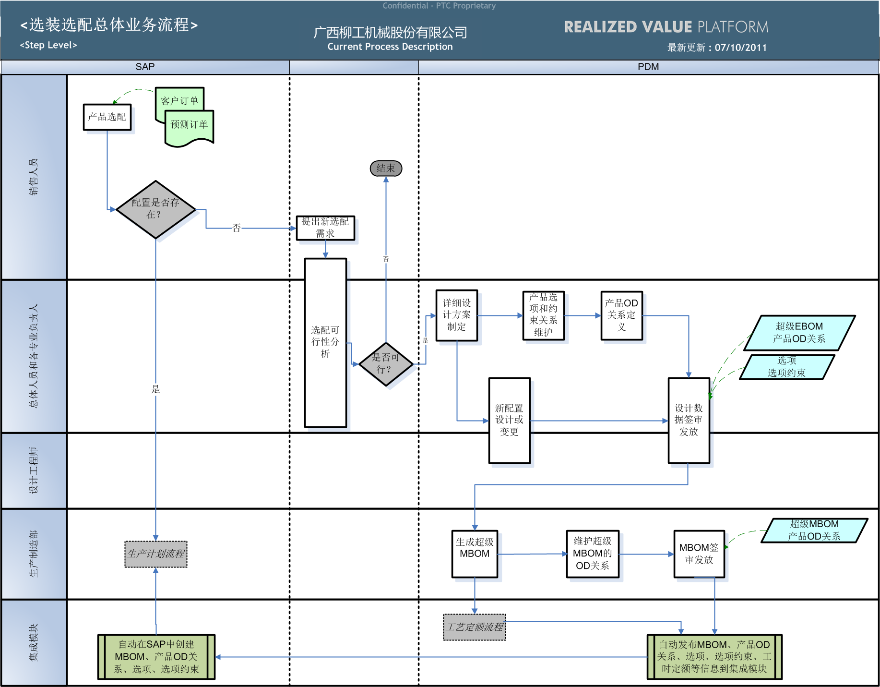
未来选装选配总体业务流程图

Slide 17
与现有业务差别
业务角色 | 与现有业务是否相同 | 说明
销售 | 否 | 销售人员在SAP系统配置器中根据订单需求进行选择，选择完成后生成订单BOM，不再使用整机号下单。
设计 | 否 | 设计工程师不再维护一机一BOM，只按照产品族的划分维护超级BOM和选装规则。
制造(MBOM和工艺) | 否 | 不再有15编码的一机一BOM，使用并维护超级制造BOM和选装规则。
财务 | 否 | 不再有15编码的一机一BOM，只能使用超级制造BOM，在没有订单的情况下，整车和许多大部件都不能确定其下选装的具体零部件，无法按照现有的业务模式对整机和大部件进行成本分析。
生产计划 | 否 | 不再有15编码的一机一BOM，只能使用超级制造BOM，在没有订单的情况下，整车和许多大部件都不能确定其下选装的具体零部件。
采购 | 否 | 不再有15编码的一机一BOM，只能使用超级制造BOM，在没有订单的情况下，整车和许多大部件都不能确定其下选装的具体零部件。
生产 | 否 | 不再有15编码的一机一BOM，只能使用超级制造BOM，在没有订单的情况下，整车和许多大部件都不能确定其下选装的具体零部件,分装厂的某些大总成将没有实际物料号。

Slide 18
柳工选装选配业务描述方案
目录
3
选装业务基本管理
概念介绍
整车通用产品结构的引入
选项库定义
通用产品结构模板定义
新产品家族Super BOM定义
新产品家族选项定义

Slide 19
概念介绍(1/4)
产品族
是以产品平台为基础, 定位于一系列相关联的市场应用的一组产品集合。
产品族中产品具有相同的市场定位和客户群需求
产品族中产品具有相似的产品结构和功能，并能通过通用结构来表达
 |  |  | 轮式装载机
产品平台 |  |  | 855N装载机
 | 驱动桥 |  | 柳工分体箱
 | 变速箱 |  | 柳工短轴箱
 | 发动机 |  | 潍柴II |  | 玉柴II |  | 上柴II
 | 液压系统 |  | 两联阀I | 两联阀II |  | 三联阀I |  | 三联阀II

Slide 20
概念介绍(2/4)
GPS — 通用产品结构
每个产品族都拥有一个通用产品结构，我们通过它来表达产品族的结构信息，通用产品结构中的每个模块或子模块也都有自己的结构。
装载机
驾驶室系统
工作装置系统组
工作装置限位系统
…
…
…
工作装置系统
摇臂
动臂
…
拉杆
…
…
产品族
通用结构中的模块

Slide 21
概念介绍(3/4)
选项Option
代表可供用户选择的某一类功能特征的集合。例如对应装载机的三联阀属具，有多种选项可供用户进行选择。
选项选择Choice
某一个选项特征下，可供用户选择的功能特征选项,我们称为选项值。选项值用于组织不同的选项，一个选项特征可能对应多种选项。例如属具有三个选项供用户选择：除雪铲、抱叉、侧卸。
选项
1
1-n
选项选择
1
1-n
选择某一个选项以后，为实现该选项对应的产品的多个模块部分内的零部件则被选择。
模块

Slide 22
概念介绍(4/4)
超级BOM (Super BOM)
    150%BOM
    包含特定产品家族所有产品的各种选项组合及其零部件
装载机
驾驶室系统
工作装置系统组
工作装置限位系统
…
…
…
工作装置系统
摇臂
动臂
…
3004000751 加长臂
拉杆
2015700309 普通臂
…
…
Topic

Slide 23
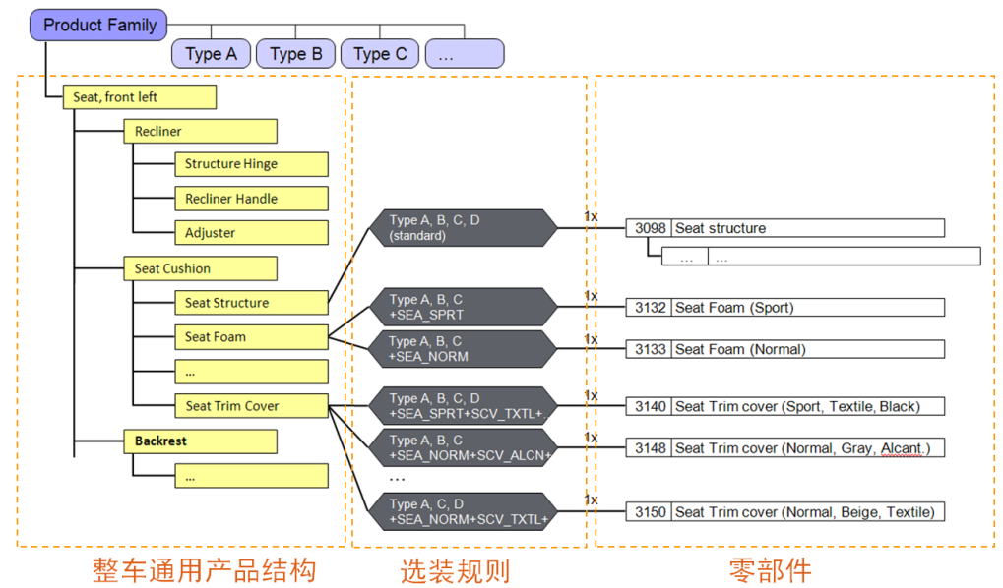
整车通用产品结构的引入 ─ 基本过程
选项库定义
通用产品结构模板定义
选择
应用
新产品家族选项定义
新产品家族
Super BOM定义
约束

Slide 24
选项管理(Option Management)
为企业定义选项(Option)和选项选择(Choice)库
定义专门的企业级选项库
识别选项
确定产品家族
选项

Slide 25
识别选项
以装载机855N为例识别选项
选项（Option） | 选项值（Choice）
发动机 | 潍柴Ⅱ
 | 玉柴Ⅱ
 | 上柴Ⅱ
桥 | 柳工分体桥
箱 | 柳工短轴箱
液压系统 | 两联阀I(正常)
 | 两联阀II(无工作装置)
 | 三联阀I(正常)
 | 三联阀II(无工作装置)
空调 | 暖风
 | 冷暖空调
发动机罩 | 发动机罩(暖风)
 | 发动机罩II(空调)
动臂 | 加长臂
 | 普通臂
 | 无

Slide 26
识别选项- 定义产品家族选项
未来的装载机产品以发动机、桥、箱、定额液压四个选项为划分标准建立产品系列，并在此基础上组织超级BOM。
选项（Option） | 选项值（Choice）
发动机 | 潍柴Ⅱ
 | 玉柴Ⅱ
 | 上柴Ⅱ
桥 | 柳工分体桥
箱 | 柳工短轴箱
液压系统 | 两联阀I(正常)
 | 两联阀II(无工作装置)
 | 三联阀I(正常)
 | 三联阀II(无工作装置)
空调 | 暖风
 | 冷暖空调
发动机罩 | 发动机罩(暖风)
 | 发动机罩II(空调)
动臂 | 加长臂
 | 普通臂
 | 无

Slide 27
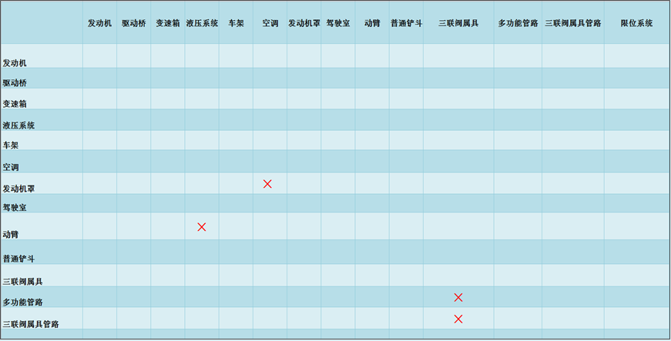
识别选项- 选项约束
识别选项约束关系
选项间的影响分析
选项值间的约束分析

Slide 28
识别选项- 选项约束
选项约束的分类
包含关系：一对一关系，保证技术可行性
排除关系：一对多关系，表示不兼容性
三联阀属具
液压系统
除雪铲
两联阀I(正常)
抱叉
两联阀II(无工作装置)
侧卸
三联阀I(正常)
三联阀II(无工作装置)
包含
排除
动臂
三联阀属具管路
加长臂
除雪铲管路
普通臂
抱叉 管路
无
侧卸管路

Slide 29
识别选项- 选项约束
装载机855N选项约束关系成果
选项(Option) | 选项值(Choice) | 选项约束(Constraint)
液压系统 | 两联阀I(正常)
 | 两联阀II(无工作装置)
 | 三联阀I(正常)
 | 三联阀II(无工作装置)
空调 | 暖风
 | 冷暖空调
发动机罩 | 发动机罩(暖风) | 空调=‘暖风’
 | 发动机罩II(空调) | 空调=‘冷暖空调’
动臂 | 加长臂 | 液压系统＝'两联阀I(正常)‘ || 液压系统＝'三联阀I(正常)'
 | 普通臂 | 液压系统＝'两联阀I(正常)‘ || 液压系统＝'三联阀I(正常)'
 | 无 | 液压系统＝‘两联阀II(无工作装置)‘ || 液压系统＝’三联阀 II(无工作装置)'
三联阀属具 | 除雪铲
 | 抱叉
 | 侧卸
 | 无
多功能管路 | 有 | 三联阀属具＝'除雪铲‘ || 三联阀属具＝'抱叉‘ || 三联阀属具＝'侧卸‘ || 三联阀属具＝'无'
 | 无 | 三联阀属具＝'无'
三联阀属具管路 | 除雪铲管路 | 三联阀属具＝'除雪铲'
 | 抱叉管路 | 三联阀属具＝'抱叉'
 | 侧卸管路 | 三联阀属具＝'侧卸'
 | 无
限位系统 | 普通臂 | 动臂='普通臂'
 | 加长臂 | 动臂='加长臂'

Slide 30
整车通用产品结构的引入 ─ 基本过程
选项库定义
通用产品结构模板定义
选择
应用
新产品家族选项定义
新产品家族
Super BOM定义
约束

Slide 31
通用产品模板定义
基本要素：
一般来说，每一个平台产品系列定义一个通用产品结构模板GPS，GPS的建立需要建立在产品模块化的基础上
相同平台的不同产品系列的GPS存在一定差别,但是都很象
GPS应满足不同部门的需求：销售、市场、研发、工艺、生产、采购等
“走自己的路”（不同的企业，不同的业务环境和发展历史、研发模式、生产环境、供应链体系等），无需从“空白”做起，分析既有的成果

Slide 32
通用产品模板定义
装载机855N通用产品模板
工作液压系统
分配阀及管路
泵安装总成
液压油箱总成
动臂油缸总成
转斗油缸总成
先导阀及管路
散热管路
三联阀属具管路
多功能管路
电器系统
前车架线路
后车架线路
驾驶室线路
车架系统组
铰接总成
前车架
后车架
配重总成
工作装置系统组
工作装置系统
动臂
摇臂
拉杆
销轴组
工作装置限位系统
动力系统组
柴油机系统
柴油机安装总成
进排气总成
燃油供油管路
乙醚冷启动
冷却液加热系统
散热系统
散热器安装
隔热支架安装
放油装置
散热管路
燃油箱系统
燃油箱总成
双变系统
变速箱变矩器总成
油滤管路总成
散热管路总成
桥系统组
传动轴系统
传动轴总成
桥系统
前桥安装总成
后桥安装总成
轮胎轮辋系统
轮胎总成
轮辋总成
属具
三联阀属具
驾驶室系统
驾驶室总成
司机椅总成
驾驶室护盖
方向机总成
覆盖件组
发动机罩系统
挡泥板扶梯系统
铲斗组件
普通铲斗
整机辅件
标贴组件
铭牌组件
随机工具
随机备件
整机油料表

Slide 33
整车通用产品结构的引入 ─ 基本过程
选项库定义
通用产品结构模板定义
选择
应用
新产品家族选项定义
新产品家族
Super BOM定义
约束

Slide 34
新产品家族Super BOM定义
复制
通用产品模板
产品家族超级BOM
属具
三联阀属具
驾驶室系统
驾驶室总成
司机椅总成
驾驶室护盖
方向机总成
覆盖件组
发动机罩系统
挡泥板扶梯系统
铲斗组件
普通铲斗
整机辅件
标贴组件
铭牌组件
随机工具
随机备件
整机油料表
属具
三联阀属具 除雪铲 抱叉 侧卸
驾驶室系统
驾驶室总成
司机椅总成
驾驶室护盖
方向机总成
覆盖件组
发动机罩系统
挡泥板扶梯系统
铲斗组件
普通铲斗
整机辅件
标贴组件
铭牌组件
随机工具
随机备件
整机油料表
完善产品结构

Slide 35
整车通用产品结构的引入 ─ 基本过程
选项库定义
通用产品结构模板定义
选择
应用
新产品家族选项定义
新产品家族
Super BOM定义
约束

Slide 36
新产品家族选项定义
  新车型家族选项的建立
选项（Option） | 选项值（Choice） | 新车型家族子集
发动机 | 潍柴Ⅱ
 | 玉柴Ⅱ
 | 上柴Ⅱ
桥 | 柳工分体桥
箱 | 柳工短轴箱
液压系统 | 两联阀I(正常)
 | 两联阀II(无工作装置)
 | 三联阀I(正常)
 | 三联阀II(无工作装置)
空调 | 暖风 | ×
 | 冷暖空调 | ×
发动机罩 | 发动机罩(暖风) | ×
 | 发动机罩II(空调) | ×
动臂 | 加长臂 | ×
 | 普通臂 | ×
 | 无 | ×
Confidential - PTC Proprietary

Slide 37
新产品家族选项定义
  为新车型家族超级BOM指定选项关系
超级BOM | OD关系
工作装置系统组
工作装置系统
动臂
加长臂 | 动臂='加长臂'
普通臂 | 动臂=普通臂'
摇臂
拉杆
销轴组
工作装置限位系统
普通臂 | 限位系统='限位系统(普通臂)'
加长臂 | 限位系统='限位系统(加长臂)'
属具
三联阀属具
除雪铲 | 三联阀属具＝'除雪铲'
抱叉 | 三联阀属具＝'抱叉'
侧卸 | 三联阀属具＝'侧卸'

Slide 38
柳工选装选配业务描述方案
目录
4
未来EBOM管理方式
未来产品结构规划
未来EBOM建立流程

Slide 39
未来产品结构规划
产品结构的层次
1
顶层：顶层主要包含产品的系统、子系统和规模较大的模块，此层结构基本是不变的。
顶层
2
选配配置层：在选配层完成选装选配管理。
选项层
3
工程层：由具体的技术解决方案组成，此层产品结构包括用于组成产品的实际零部件。
工程层

Slide 40
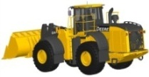
未来产品结构规划
顶
层
双变系统
………..
工作装置系统组
铲斗组件
工作装置系统
工作装置限位系统
选
项配置
层
油滤管路总成
变速箱
变矩器总成
散热管路总成
动臂
普通铲斗
滤管路总成
变速箱
变矩器总成
散热管路总成
普通臂
加长臂
2.7方活动斗齿斗
4方斗
4方平斗
L224_400_202_HST.ASM
普通臂 6B4.300.202.HST
工程层
6B4_300_212_C.PRT
6B4.300.212.C
6B4_300_236_E.PRT
6B4.300.212.C
…
…

Slide 41
选项配置层概述
选项层配置定义:
为了支持产品模块的选装选配管理，在产品结构管理中引入了选项层，这层主要包含基本节点(Basic Node)、选项节点(Variant Node)和 OD关系。
动臂
动臂＝’普通臂’
普通臂
普通臂
动臂＝’加长臂’
加长臂
加长臂
图例
基本节点
选项节点
OD关系

Slide 42
选项层配置概述
基本节点(Basic Node)
一个基本节点下将包括多个互斥的选项节点。通过定义选项规则，可以确定基本节点之下的哪个选项节点被选择。
例如：动臂是一个基本节点
选项节点（Variant Node）
选项节点与基本节点共同构成产品结构的选项配置层，在选项节点上将定义该选项的OD关系。
例如：基本节点“动臂”下定义了两个选项“普通臂”和“加长臂”。
通过选项规则对产品结构进行筛选，可以确定基本节点下的哪个选项节点被选中。
选项节点之下只能挂接ETN(工程顶层节点)，工程顶层节点是底层产品结构的最上层节点。

Slide 43

工程层概述
工程层定义:
工程层代表是具体的技术解决方案，主要由实体零部件、三维模型、二维图纸、技术文件等一系列的工程要素组成，该层中与选项节点关联的节点为工程顶件(ETN)。
设计需求
普通臂
6B4.300.202.HST
普通臂 6B4.300.202.HST
6B4_300_212_C.PRT
6B4.300.212.C
6B4_300_236_E.PRT
6B4.300.212.C
…
…
二维图
技术条件
技术规格

Slide 44
    EBOM建立未来业务流程
顶层和选项层产品结构建立
  创建顶层产品结构、创建选项层结构、定义工程顶件；
定义、使用选项信息
  创建新选项、为选项添加选项值、定义选项约束、创建选项集、分配选项集、维护OD关系、发放选项集；
底层产品结构建立
  创建三维模型并关联产品结构、交付项目任务、发放工程数据；
配置和验证
  配置和验证；
开始
顶层和选项层产品结构建立
1.
2.
定义、使用选项信息
3.
底层产品结构建立
4.
配置并验证
结束

Slide 45
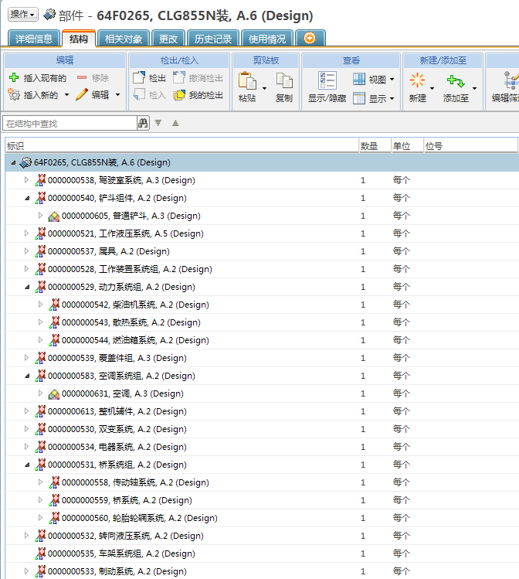

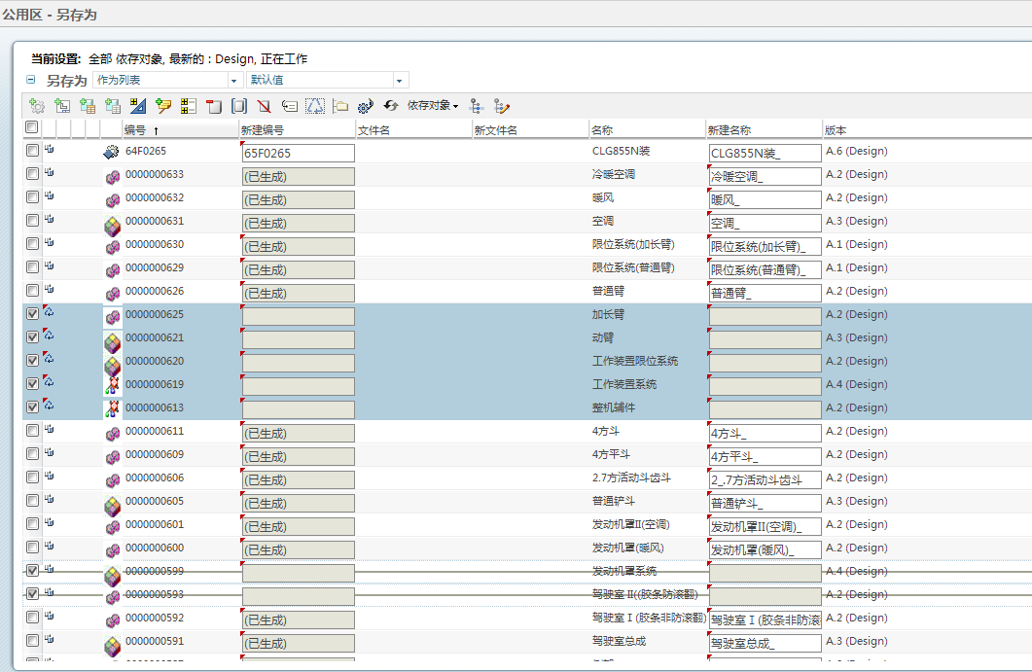
    EBOM建立未来业务流程
1.顶层和选项层产品结构建立
使用通用产品模版
快速创建
使用“另存为”
功能
总体人员
开始
1
创建产品顶层结构
重命名
2
创建选项层结构
3
定义工程顶件
重用
结束
不使用

Slide 46
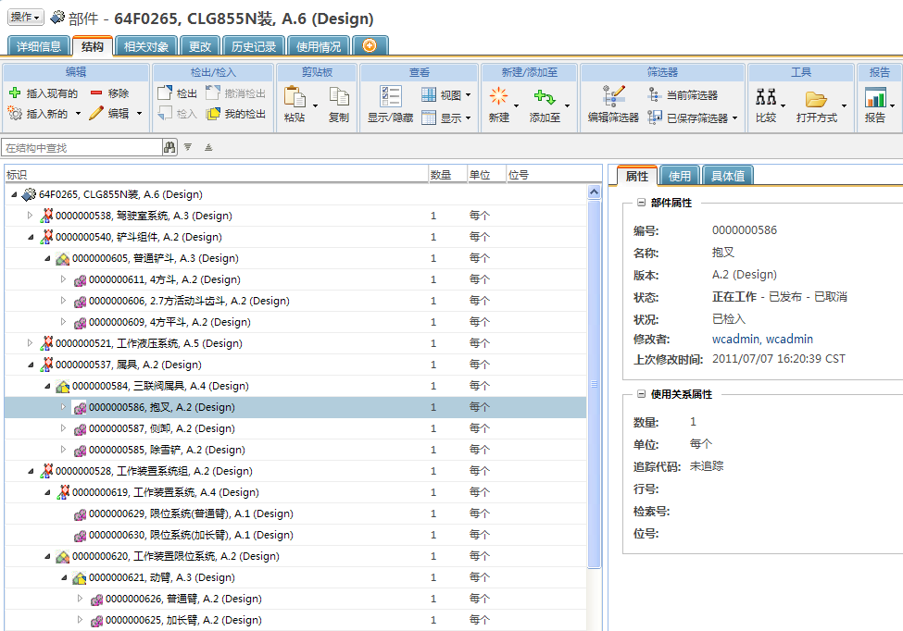
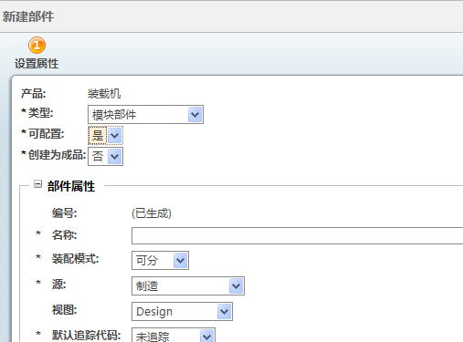
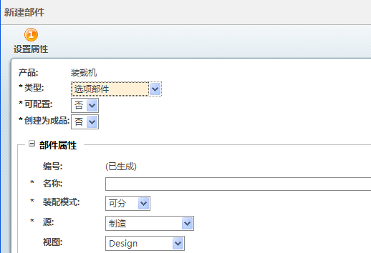
    EBOM建立未来业务流程
1.顶层和选项层产品结构建立
专业负责人维护各自专业产品结构，创建基本节点和选项节点
对于基本节点，创建部件时类型选择“模块部件”，如果基本节点下可能存在多配置选项节点，“可配置”属性选择“是”
专业负责人
开始
1
创建产品顶层结构
2
创建选项层结构
3
定义工程顶件
结束
对于选项节点，创建部件时类型选择“选项部件”

Slide 47
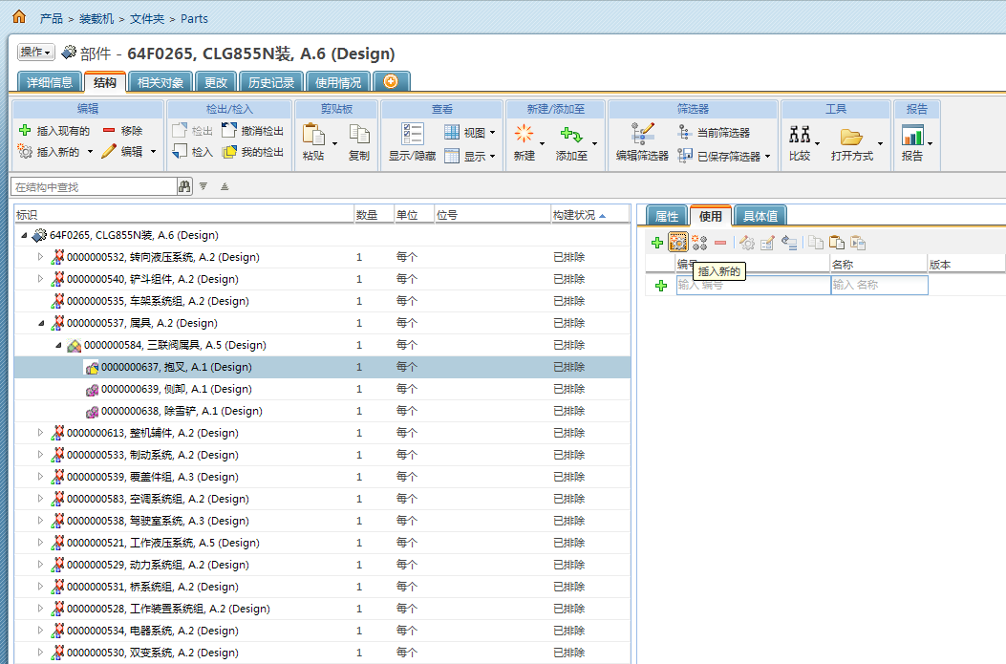
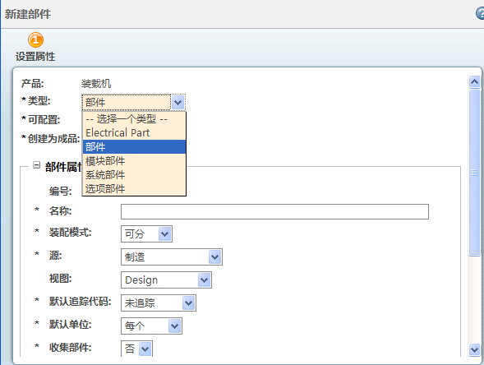
    EBOM建立未来业务流程
1.顶层和选项层产品结构建立
为选项节点添加工程顶件
插入或新建工程顶件
专业负责人
开始
1
创建产品顶层结构
新建工程层的部件时“类型”需要指定为”部件”
2
创建选项层结构
3
定义工程顶件
结束

Slide 48
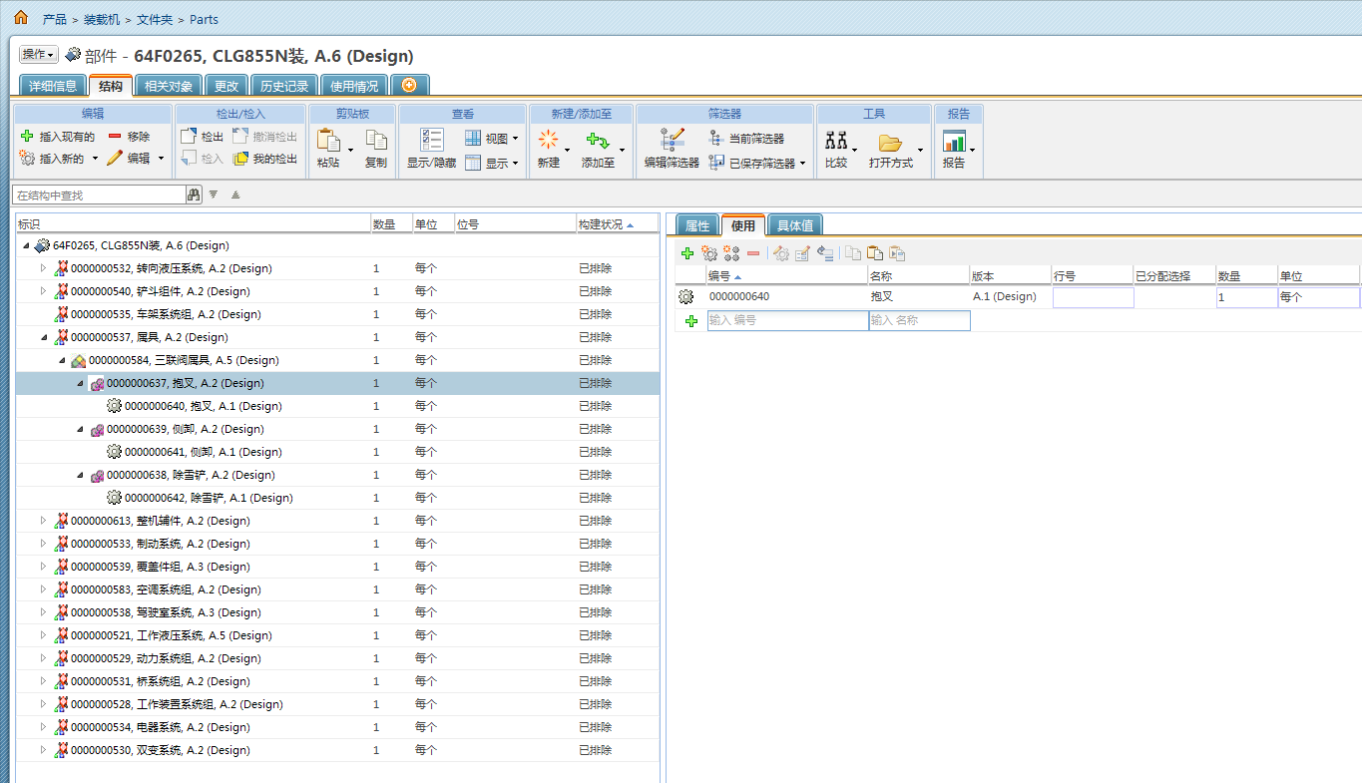
    EBOM建立未来业务流程
1.顶层和选项层产品结构建立
专业负责人
开始
1
创建产品顶层结构
为选项节点完成工程顶件定义
2
创建选项层结构
3
定义工程顶件
结束

Slide 49
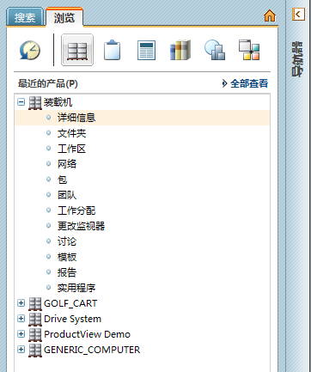
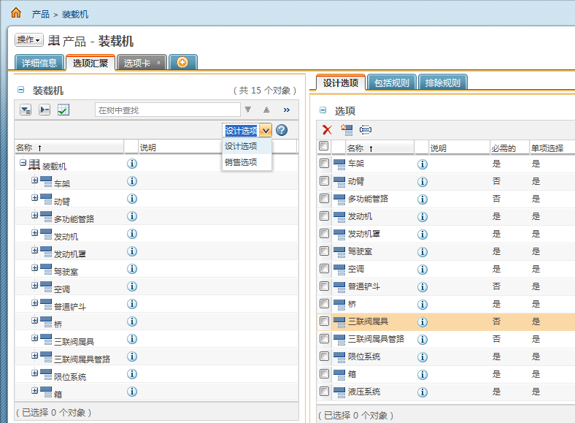
    EBOM建立未来业务流程
2.定义、使用选项信息
总体人员
开始
选项默认包含设计选项和销售选项两种
1
创建新选项
2
为选项添加选项值
3
定义选项约束
4
创建选项集
5
分配选项集

Slide 50
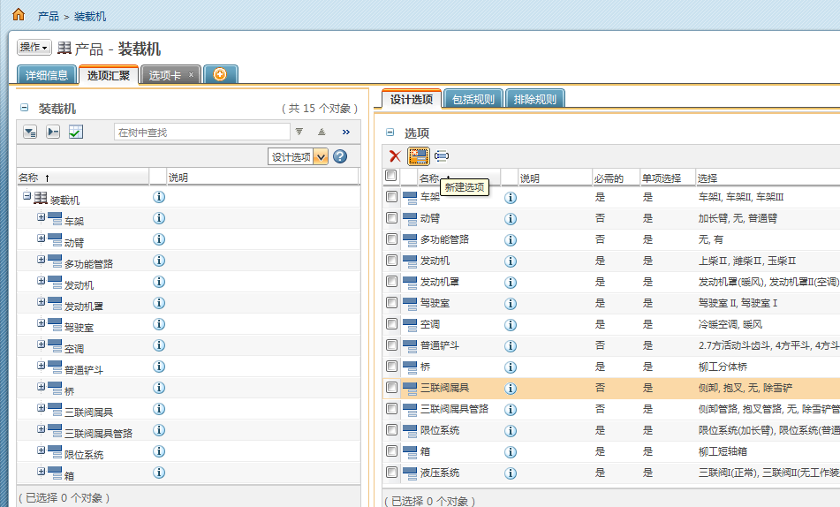
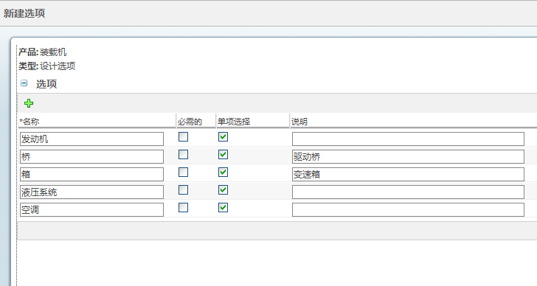
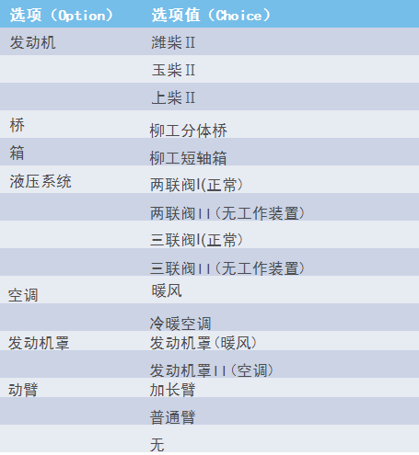
    EBOM建立未来业务流程
2.定义、使用选项信息
新建选项
总体人员
开始
1
创建新选项
2
为选项添加选项值
填写选项名称和说明等信息
3
定义选项约束
4
创建选项集
5
分配选项集

Slide 51
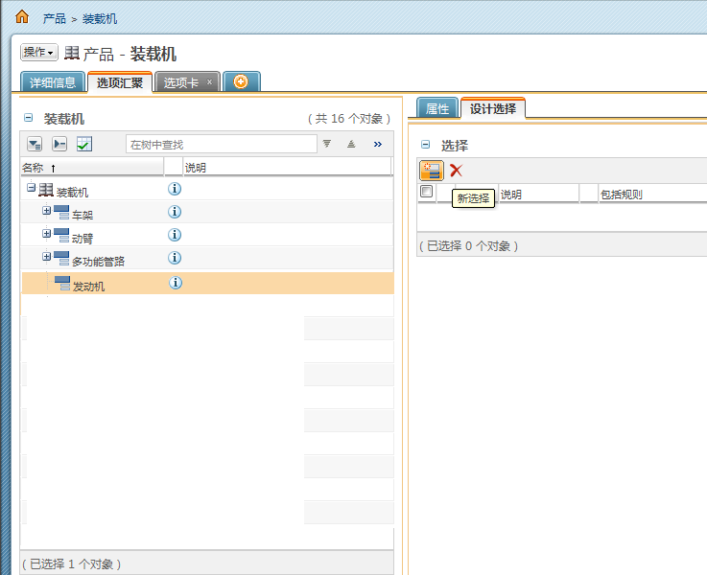
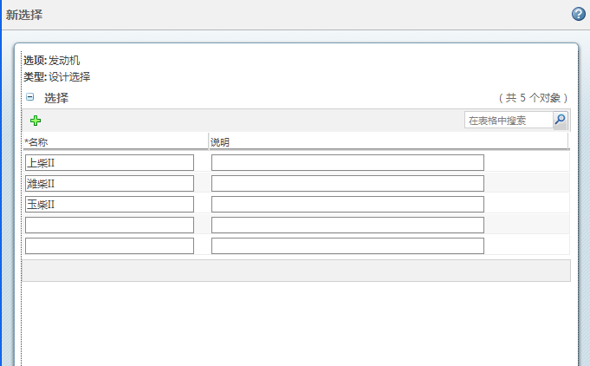
    EBOM建立未来业务流程
2.定义、使用选项信息
新建选项值
总体人员
开始
1
创建新选项
填写选项值名称和说明等信息
2
为选项添加选项值
3
定义选项约束
4
创建选项集
5
分配选项集

Slide 52
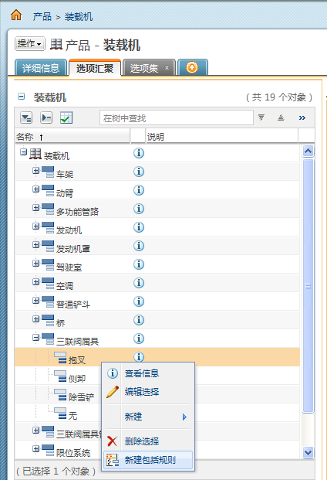
    EBOM建立未来业务流程
2.定义、使用选项信息
三联阀属具
总体人员
除雪铲
开始
抱叉
1
创建新选项
侧卸
2
为选项添加选项值
包含
3
三联阀属具管路
定义选项约束
除雪铲管路
4
创建选项集
抱叉 管路
5
侧卸管路
分配选项集
在选项值上添加包含规则

Slide 53
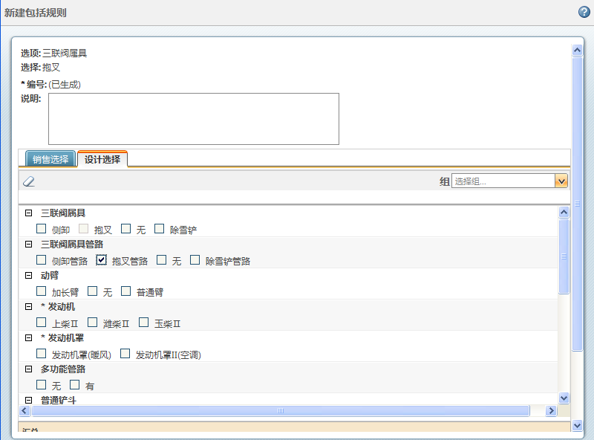
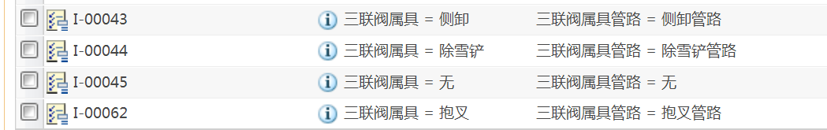
    EBOM建立未来业务流程
2.定义、使用选项信息
三联阀属具
总体人员
除雪铲
开始
抱叉
1
创建新选项
侧卸
选择被包含的选项值
2
为选项添加选项值
包含
3
三联阀属具管路
定义选项约束
除雪铲管路
4
创建选项集
抱叉 管路
5
侧卸管路
分配选项集

Slide 54
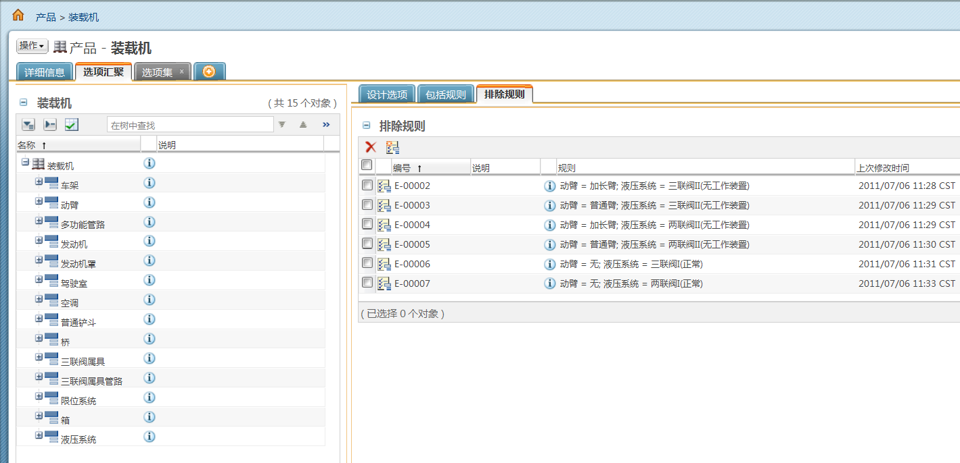
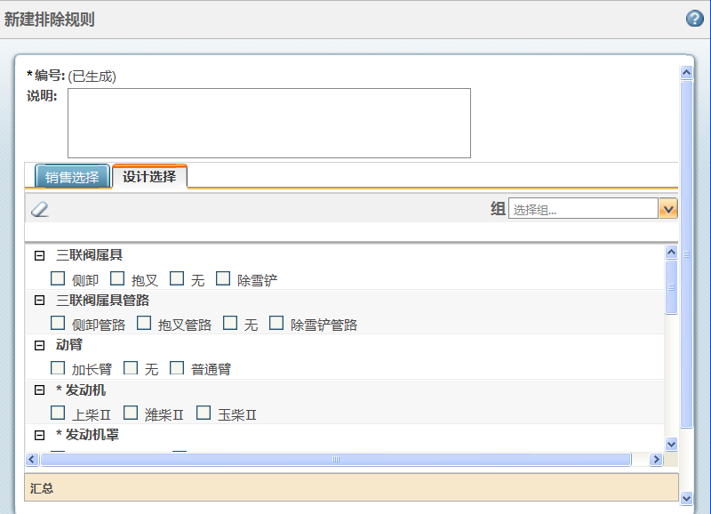
    EBOM建立未来业务流程
2.定义、使用选项信息
总体人员
开始
1
创建新选项
2
为选项添加选项值
3
定义选项约束
4
创建选项集
5
分配选项集

Slide 55
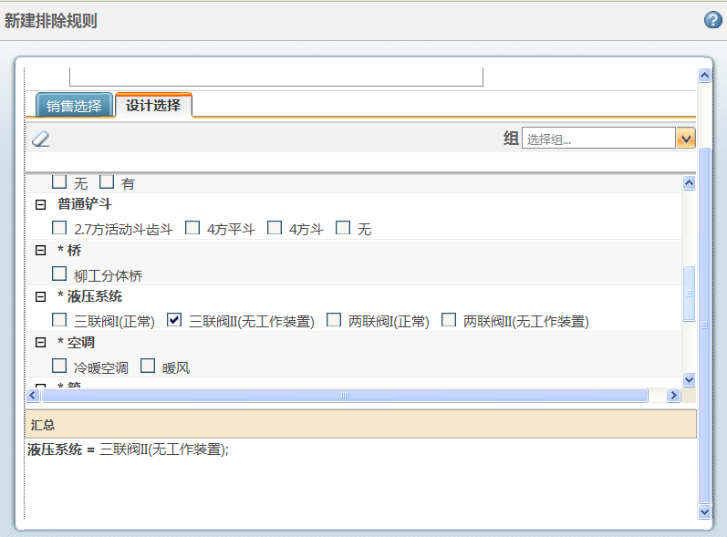
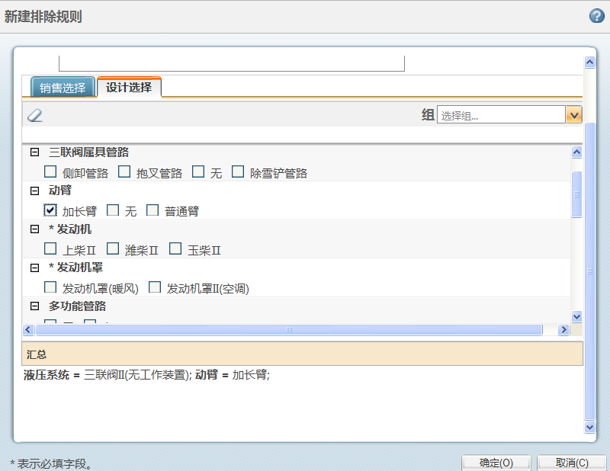
    EBOM建立未来业务流程
2.定义、使用选项信息
选择需要添加排除约束的选项值
液压系统
总体人员
两联阀I(正常)
开始
两联阀II(无工作装置)
1
创建新选项
三联阀I(正常)
三联阀II(无工作装置)
2
为选项添加选项值
排除
3
动臂
选择不兼容的选项值
定义选项约束
加长臂
4
创建选项集
普通臂
5
无
分配选项集

Slide 56
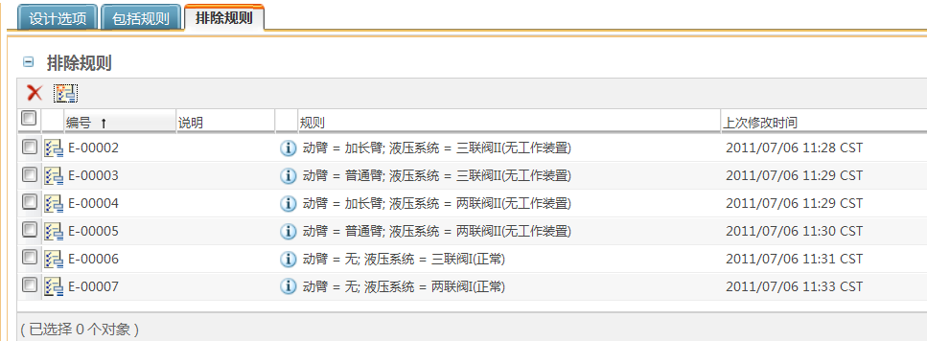
    EBOM建立未来业务流程
2.定义、使用选项信息
液压系统
动臂
两联阀I(正常)
加长臂
总体人员
两联阀II(无工作装置)
普通臂
排除
开始
三联阀I(正常)
无
1
三联阀II(无工作装置)
创建新选项
2
为选项添加选项值
3
定义选项约束
4
创建选项集
5
分配选项集

Slide 57
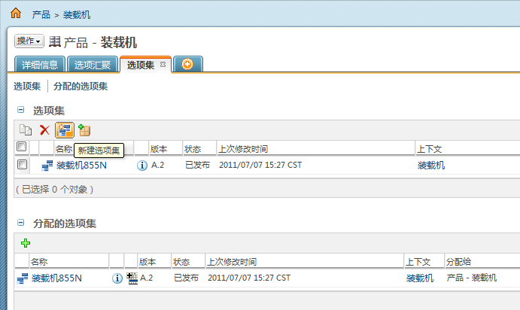
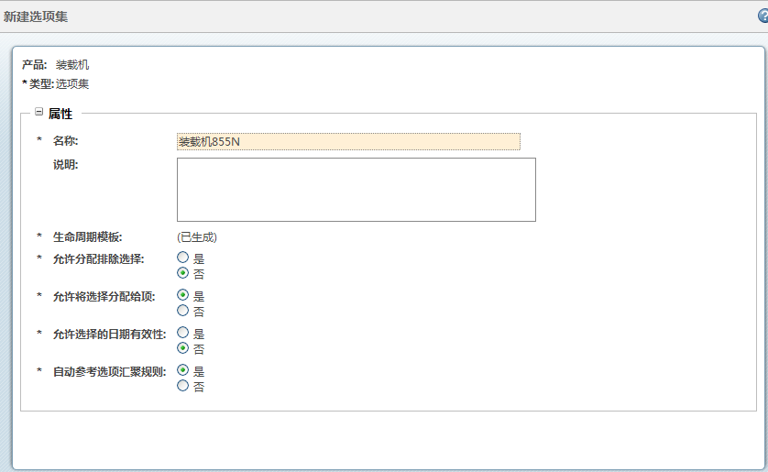
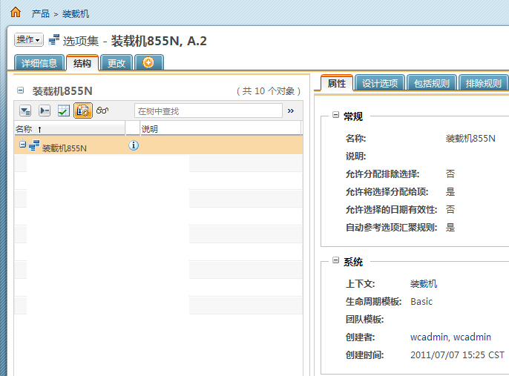
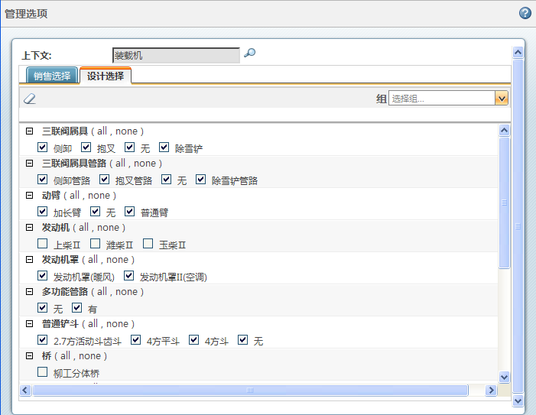
    EBOM建立未来业务流程
2.定义、使用选项信息
新建选项集
总体人员
开始
1
创建新选项
2
为选项添加选项值
3
定义选项约束
4
创建选项集
添加或管理选项和选项值
5
分配选项集

Slide 58
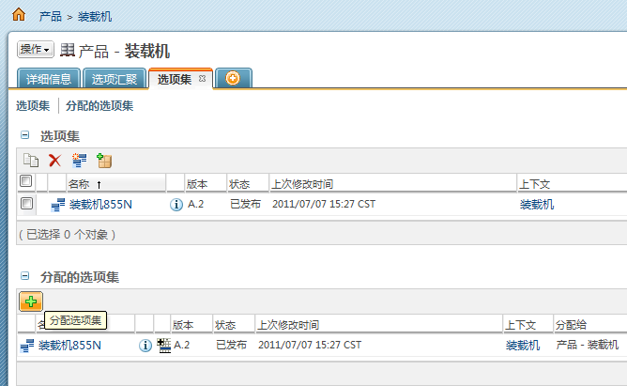
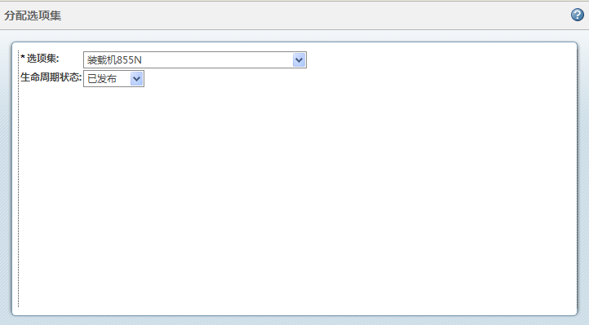
    EBOM建立未来业务流程
2.定义、使用选项信息
总体人员
开始
为产品家族分配选项集
1
创建新选项
选择要分配的选项集并发布
2
为选项添加选项值
3
定义选项约束
4
创建选项集
5
分配选项集

Slide 59
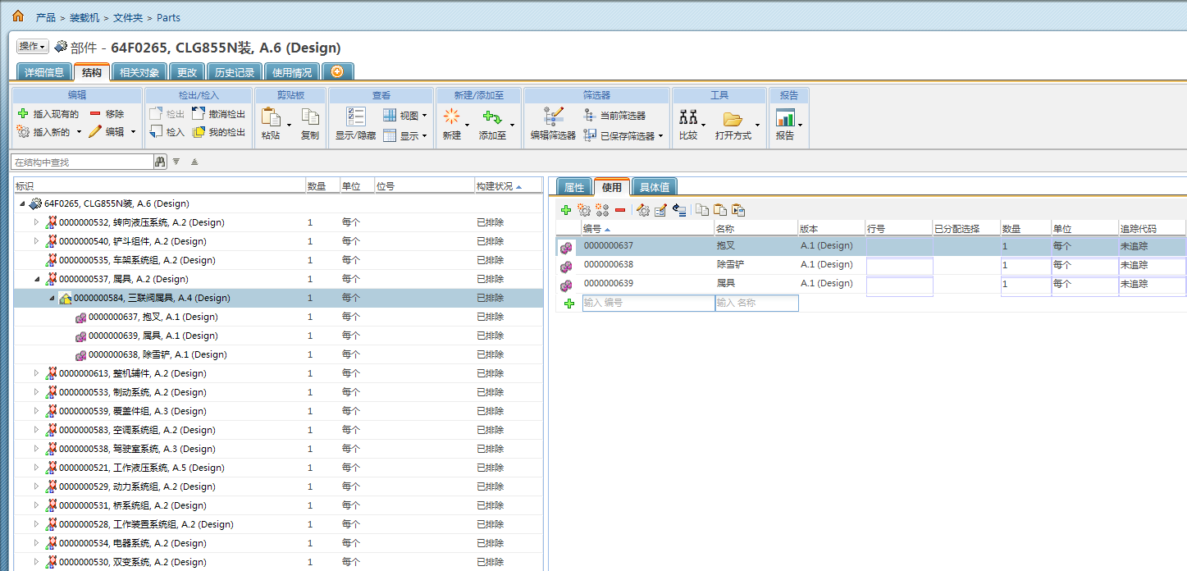
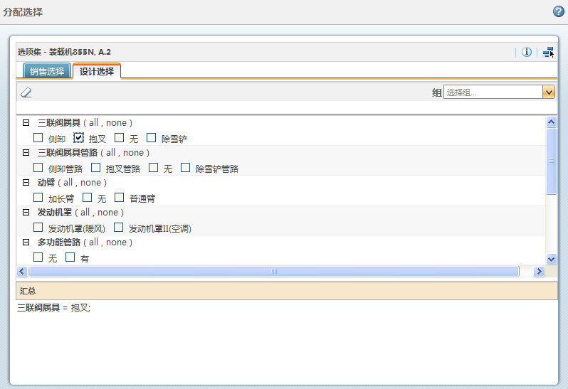
    EBOM建立未来业务流程
2.定义、使用选项信息
专业负责人
分配选项值
在产品结构上添加OD关系
6
维护OD关系
7
发放顶层和选项层结构
为选项节点指定选项值
结束

Slide 60
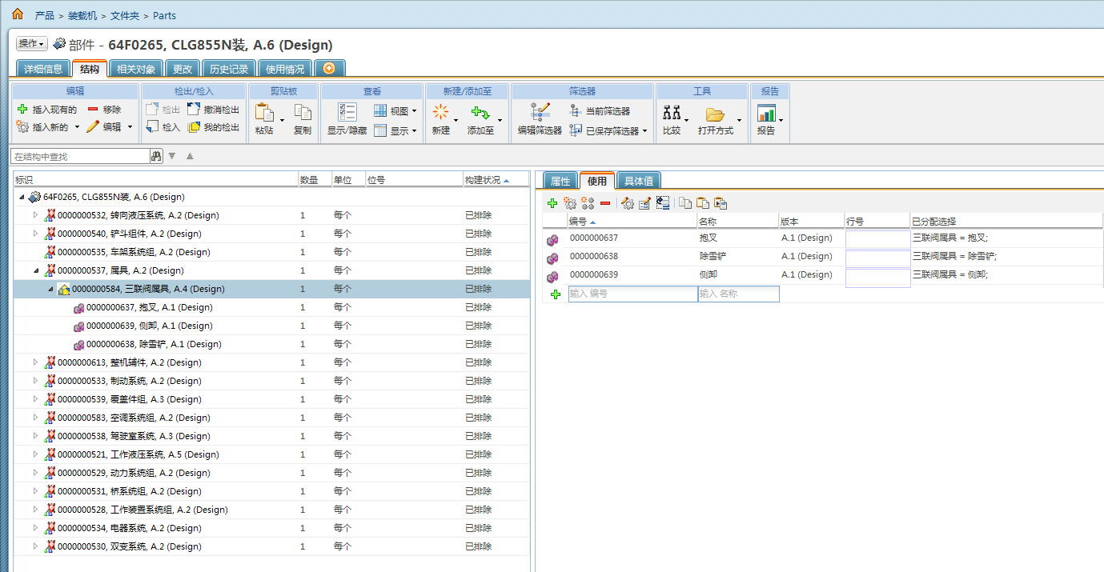
    EBOM建立未来业务流程
2.定义、使用选项信息
专业负责人
6
维护OD关系
7
发放顶层和选项层结构
结束
查看已完成的OD关系信息

Slide 61

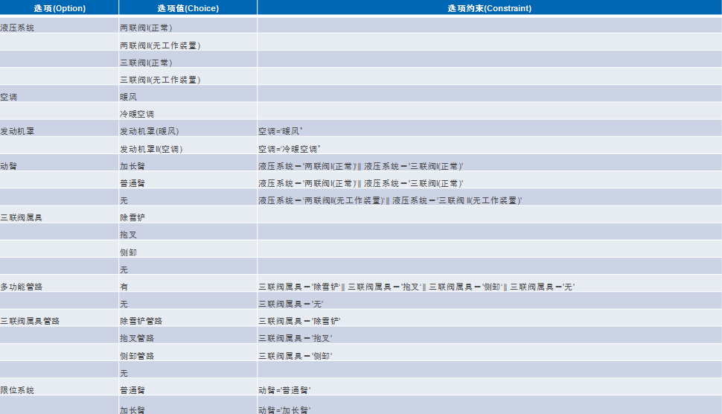
    EBOM建立未来业务流程
2.定义、使用选项信息
总体人员在选项和约束关系成熟后，提交签审，签审通过后自动发送到SAP中。
提交选项集
批准通过
SAP
总体人员
总体人员
批准者(所长)
签署内容
6
维护OD关系
7
选项集签审发放
结束

Slide 62
    EBOM建立未来业务流程
3.底层产品结构建立
6B4.300.202.HST.ASM
普通臂 6B4.300.202.HST
普通臂 6B4.300.202.HST
设计师
6B4_300_212_C.PRT
驱动
6B4.300.212.C
开始
6B4_300_236_E.PRT
6B4.300.212.C
1
创建三维模型并关联产品结构
…
…
2
发放工程数据
7B4.300.201.HST.ASM
加长臂 7B4.300.201.HST
加长臂 7B4.300.201.HST
7B4_300_212_C.PRT
驱动
7B4.300.212.C
结束
6B4_300_236_E.PRT
6B4.300.212.C
…
…

Slide 63
    EBOM建立未来业务流程
3.底层产品结构建立
普通臂
加长臂
设计师
普通臂 6B4.300.202.HST
加长臂 7B4.300.201.HST
开始
6B4.300.202.HST.ASM
7B4.300.201.HST.ASM
签审发放
1
创建三维模型并关联产品结构
6B4.300.212.C
7B4.300.212.C
6B4_300_212_C.PRT
7B4.300.212.C.PRT
2
发放工程数据(EBOM)
6B4_300_236_E
6B4_300_236_E
6B4_300_236_E.PRT
6B4_300_236_E.PRT
结束
…..
…..
......
......

Slide 64
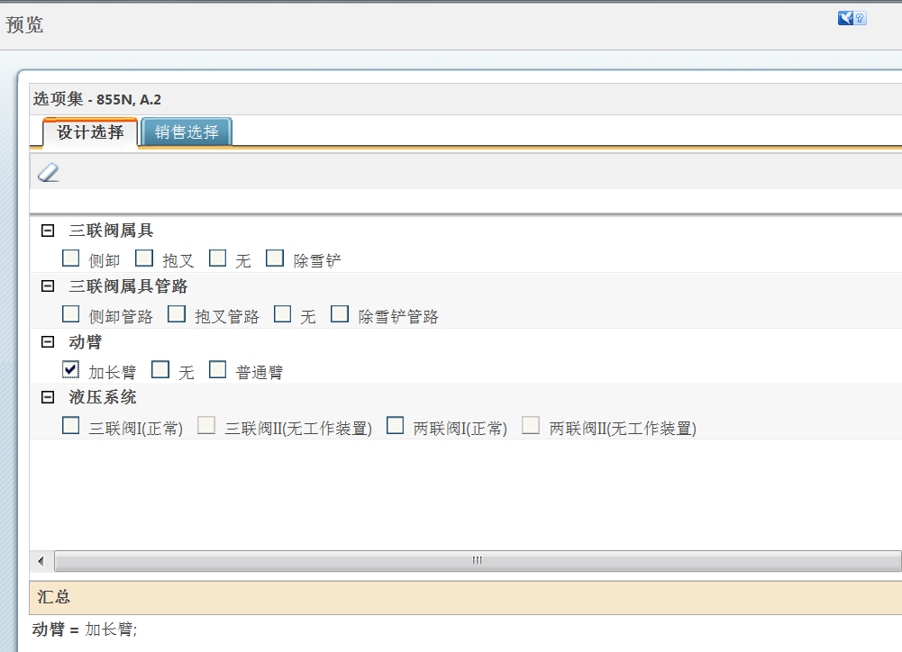
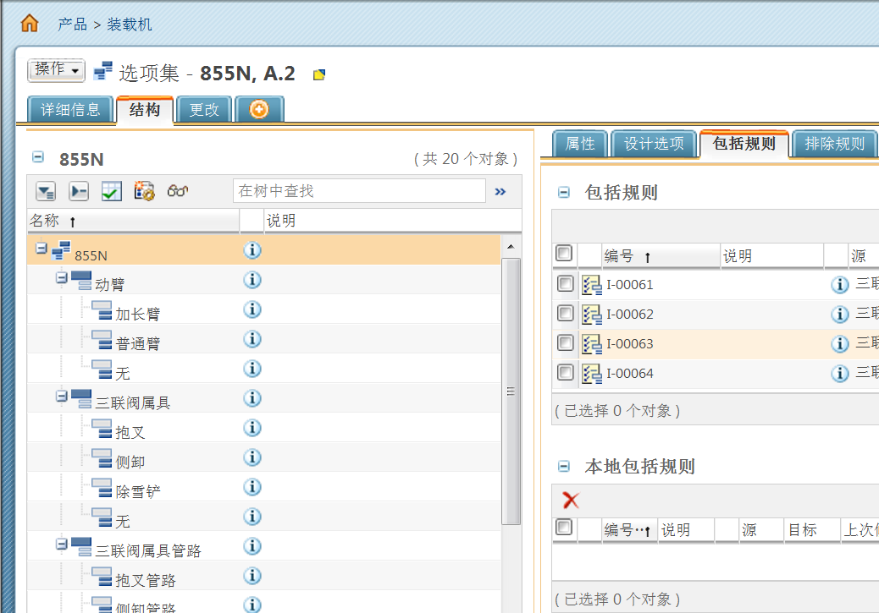
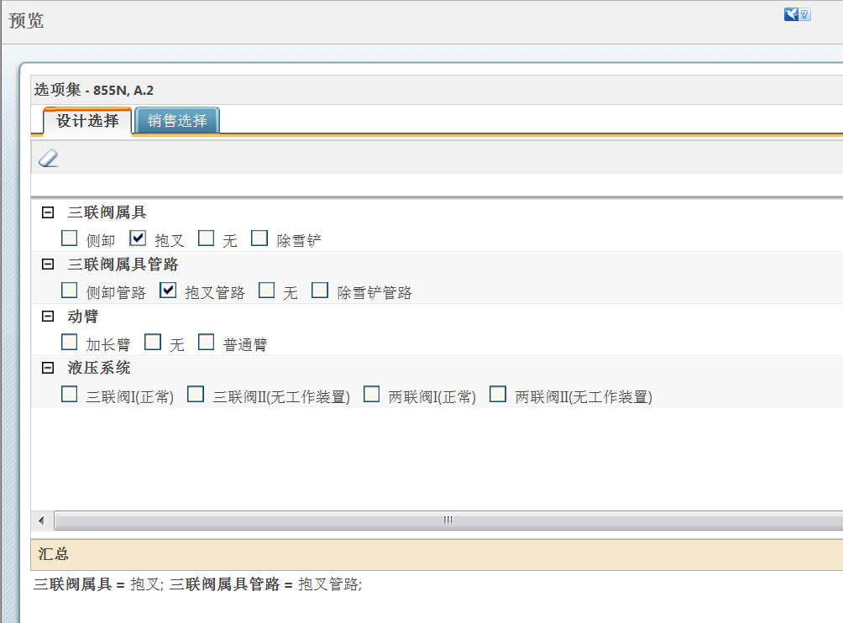
    EBOM建立未来业务流程
4.配置并验证
专业负责人
总体人员
设计师
开始
1
配置并验证
验证选项规则
结束
验证包含规则，选中“抱叉”时“抱叉管路”自动被选中
验证排除规则，选中“加长臂”，“三联阀II（无工作装置）”和“三联阀II（无工作装置）”选择变灰

Slide 65
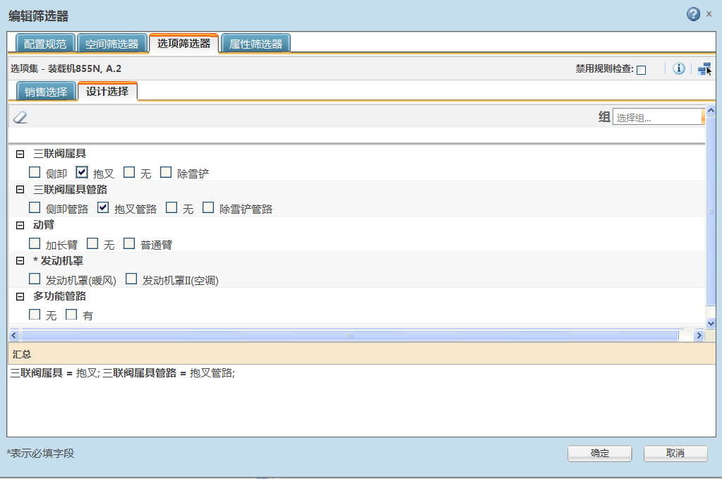
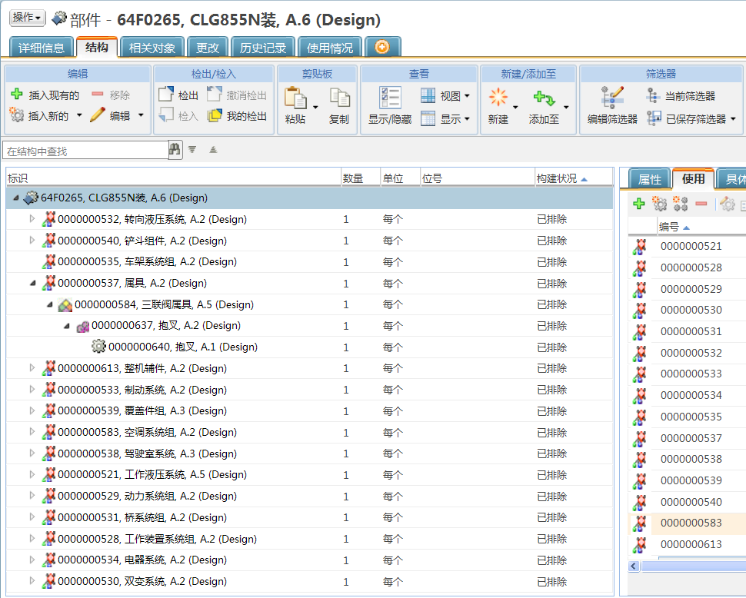
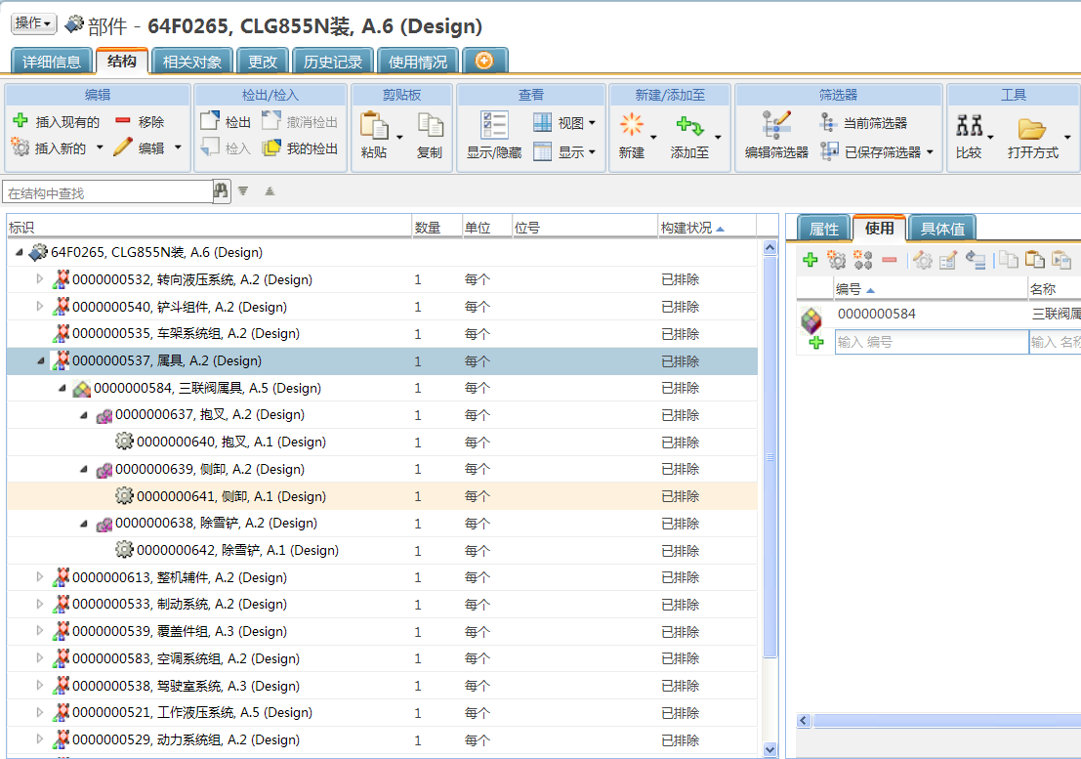
    EBOM建立未来业务流程
4.配置并验证
专业负责人
总体人员
设计师
开始
1
配置并验证
结束

Slide 66
    EBOM建立未来业务流程
4.配置并验证
挑选配置
专业负责人
总体人员
产品结构按照挑选的配置过滤
设计师
开始
1
配置并验证
结束

Slide 67
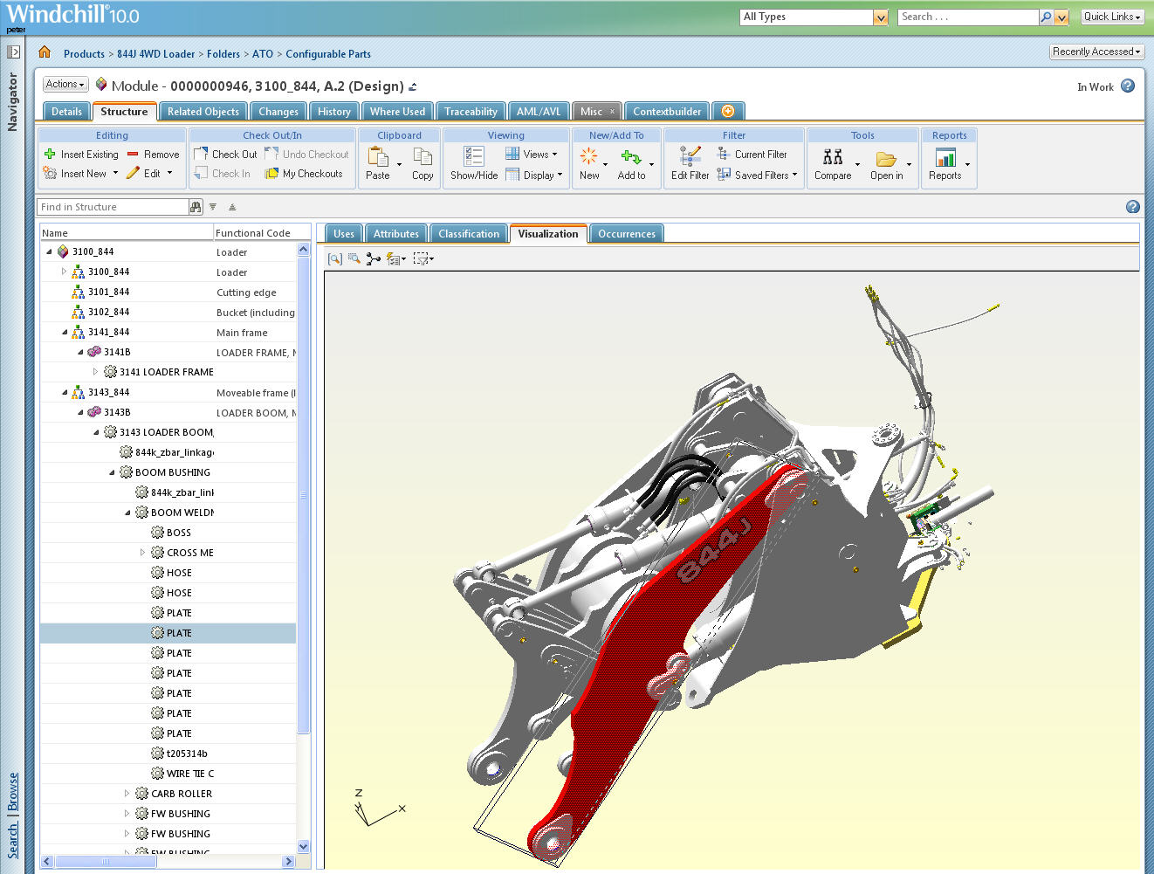
    EBOM建立未来业务流程
4.配置并验证
专业负责人
总体人员
设计师
开始
1
配置并验证
结束

Slide 68
柳工选装选配业务描述方案
目录
5
EBOM → MBOM管理
MBOM管理现状
未来MBOM管理方式

Slide 69
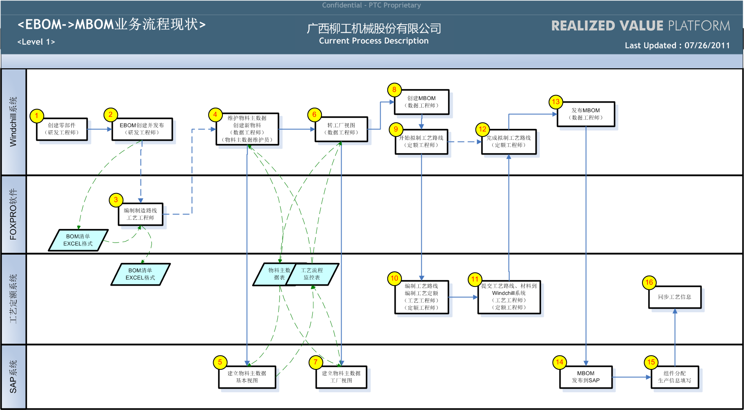
    MBOM管理现状

Slide 70
    MBOM管理现状
EBOM
MBOM
Design视图
1210工厂视图
1310工厂视图
整机1
整机1
驾驶室1
整机2
驾驶室1
驾驶室总成
驾驶室护盖2
护盖毛胚2
驾驶室总成
加长臂
顶灯1
顶灯1
顶灯2
。。。
顶灯线路1
驾驶室护盖1
驾驶室护盖2
后视镜
整机2
驾驶室2
顶灯线路1
顶灯线路2
驾驶室2
驾驶室总成
后视镜
普通臂
驾驶室护盖1
护盖毛胚1
加长臂
普通臂
顶灯2
。。。
。。。
顶灯线路2
后视镜

Slide 71
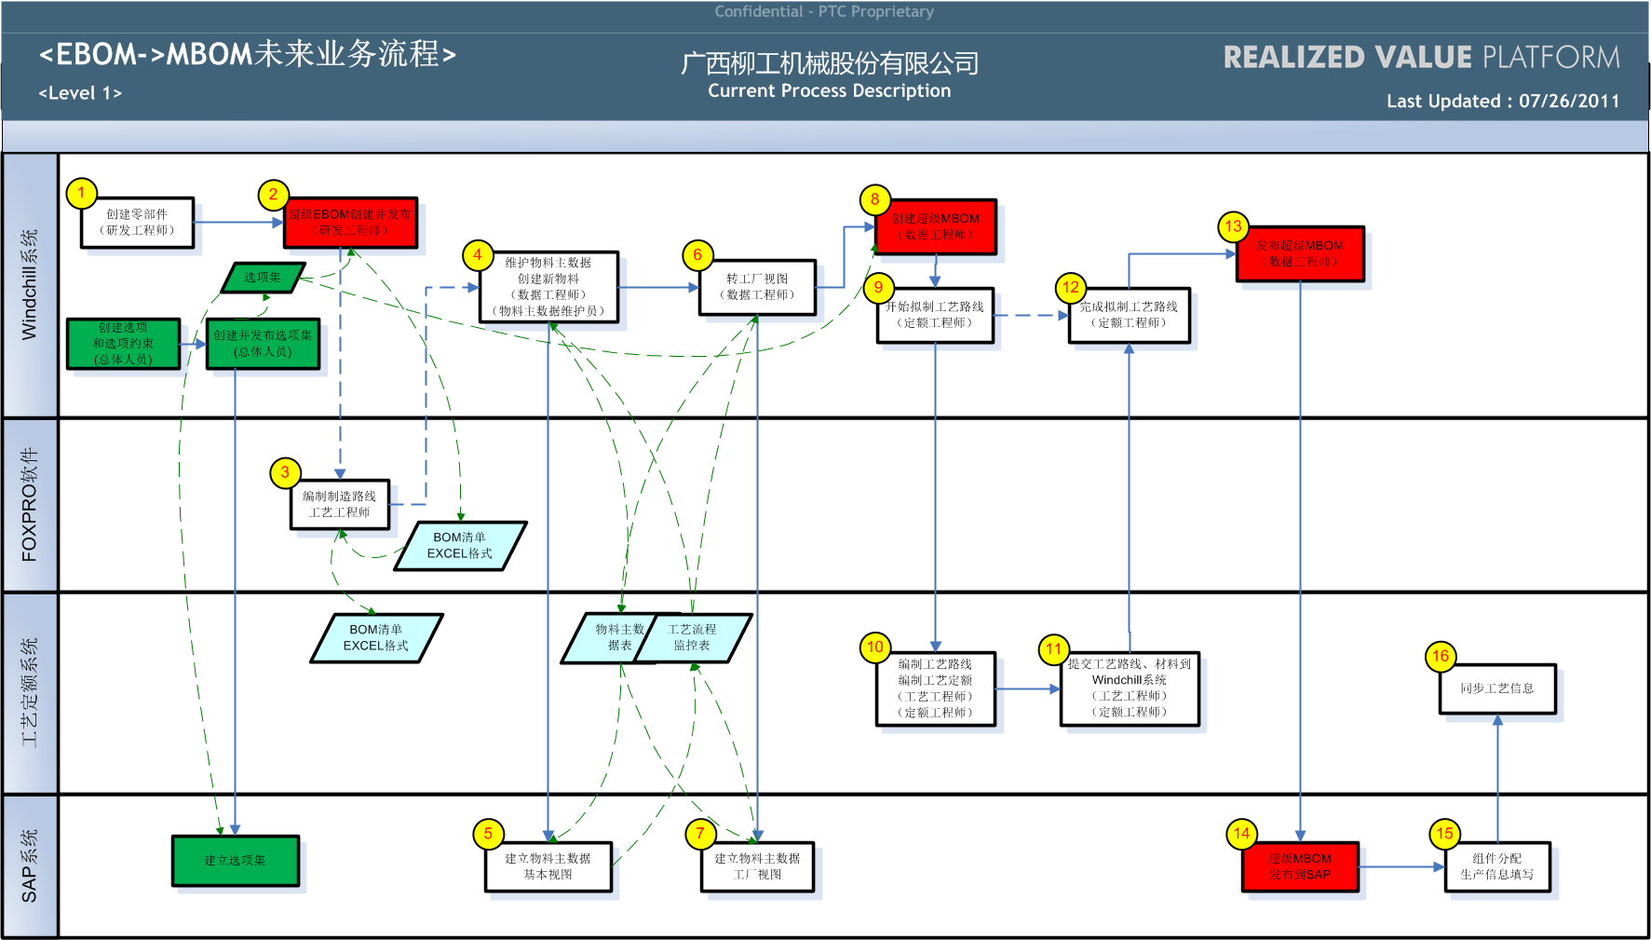
    未来MBOM管理方式
图例
新增
变化

Slide 72
    未来MBOM管理方式
超级EBOM
超级MBOM
Design视图
整机
驾驶室总成
选项集
1210工厂视图
顶灯
整机
顶灯1
驾驶室
顶灯2
驾驶室护盖
驾驶室1
驾驶室护盖1
驾驶室2
驾驶室护盖2
动臂
顶灯线路
加长臂
顶灯线路1
普通臂
顶灯线路2
直接复制EBOM的产品结构和选项零部件关系
动臂
加长臂
普通臂
后视镜

Slide 73
    未来MBOM管理方式
超级EBOM
超级MBOM
Design视图
整机
驾驶室总成
选项集
1210工厂视图
顶灯
整机
顶灯1
驾驶室
顶灯2
驾驶室护盖
驾驶室1
驾驶室护盖1
驾驶室2
手工创建零部件和选项之间的关系
驾驶室护盖2
顶灯线路
顶灯线路1
动臂
顶灯线路2
加长臂
动臂
普通臂
加长臂
普通臂
后视镜

Slide 74
    未来MBOM管理方式
超级EBOM
实例MBOM
Design视图
驾驶室1
1310工厂视图
整机
驾驶室总成
驾驶室总成
顶灯
顶灯1
顶灯1
驾驶室护盖2
护盖毛胚2
顶灯2
顶灯线路1
驾驶室护盖
后视镜
驾驶室护盖1
驾驶室护盖2
驾驶室2
顶灯线路
顶灯线路1
驾驶室总成
顶灯线路2
顶灯2
动臂
驾驶室护盖1
护盖毛胚2
加长臂
顶灯线路2
普通臂
后视镜
后视镜

Slide 75
    EBOM建立未来业务流程
超级MBOM的搭建
1210工厂视图
驾驶室1
1310工厂视图
整机
制造工程师
驾驶室总成
驾驶室
顶灯1
开始
驾驶室1
驾驶室护盖2
护盖毛胚2
1
转换工厂视图，搭建MBOM
驾驶室2
顶灯线路1
后视镜
动臂
2
发放工程数据
加长臂
普通臂
驾驶室2
结束
驾驶室总成
顶灯2
驾驶室护盖1
护盖毛胚1
顶灯线路2
后视镜

Slide 76
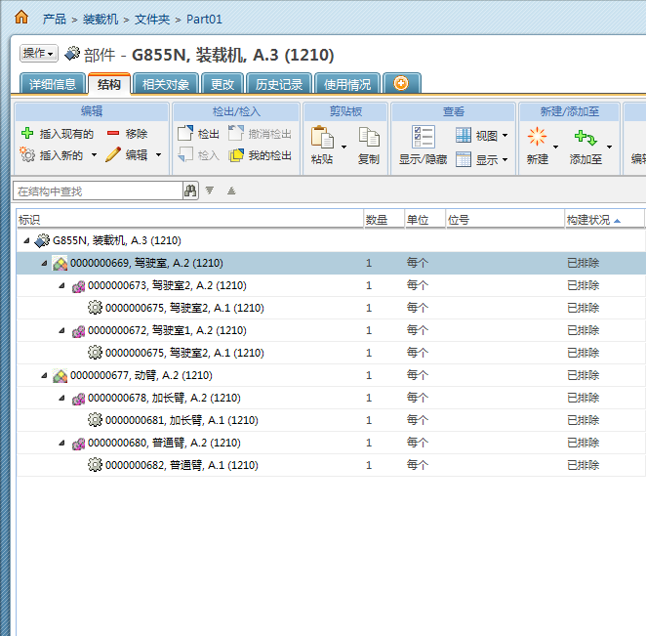
    EBOM建立未来业务流程
超级MBOM的搭建
制造工程师
开始
1
转换工厂视图，搭建MBOM
2
维护零部件和选项关系
结束

Slide 77
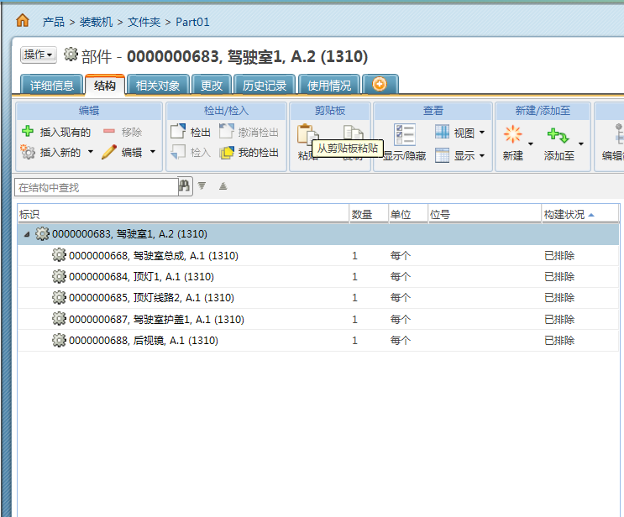

    EBOM建立未来业务流程
超级MBOM的搭建
制造工程师
开始
1
转换工厂视图，搭建MBOM
2
维护零部件和选项关系
结束

Slide 78


    EBOM建立未来业务流程
超级MBOM的搭建
制造工程师
在产品结构上添加选项关系
分配选项值
开始
1
转换工厂视图，搭建MBOM
为驾驶室指定选项值
2
维护零部件和选项关系
结束

Slide 79

    EBOM建立未来业务流程
超级MBOM的搭建
制造工程师
开始
在产品结构上显示选项值
1
转换工厂视图，搭建MBOM
2
维护零部件和选项关系
结束

Slide 80

    EBOM建立未来业务流程
超级MBOM的搭建
制造工程师
自动复制EBOM上的零部件选项关系
开始
1
转换工厂视图，搭建MBOM
2
维护零部件和选项关系
结束

Slide 81
柳工选装选配业务描述方案
目录
6
选装模式下的更改管理
选装模式下的更改流程
选装模式下的更改影响分析

Slide 82
    选装模式下的更改管理
更改请求流程
业务
驱动
快速变更(KS)流程
更改通知流程
超级EBOM
选项集
超级MBOM
装载机64F0282系列
选项
选项约束
装载机64F0282系列
装载机64F0281系列
装载机64F0281系列
转向液压系统
转向阀及管路
转向阀及管路
转向油缸总成
转向油缸总成
属具
三联阀属具
三联阀属具
OD
关系
除雪铲
OD
关系
除雪铲
抱叉
抱叉
侧卸
侧卸
……….
……….

Slide 83
    选装模式下的更改影响分析
更改影响一：只有工程层数据发生更改
改前
改后
选项配置层
选项集
A
选项配置层
选项集
A
动臂
选项
选项约束
动臂
选项
选项约束
普通臂
加长臂
普通臂
加长臂
工程层
工程层
普通臂 6B4.300.202.HST
A
普通臂 6B4.300.202.HST
B
6B4.300.212.C
5B4.300.200.C
6B4.300.212.C
6B4.300.212.C
…
…

Slide 84
    选装模式下的更改影响分析
更改影响一：只有工程层数据发生更改
只有工程层零部件发生更改，对选项层没有任何影响，与现有的更改业务流程一致，设计人员在受影响零部件上发起变更请求，变更请求签审通过后发起变更通告，执行变更任务，发放更改后数据；制造工程师接受到更改后的EBOM数据发起快速变更，更改MBOM数据，然后由工艺定额工程师修改工艺路线、工时定额，MBOM和工时定额信息更改完成后，一起发放到SAP中，整个变更完成。

Slide 85
    选装模式下的更改影响分析
更改影响二：只有选项和选项约束发生更改
改前
改后
选项配置层
选项集
A
选项配置层
选项集
B
动臂
选项
选项约束
动臂
选项
选项约束
普通臂
加长臂
普通臂
加长臂
工程层
工程层
普通臂 6B4.300.202.HST
A
普通臂 6B4.300.202.HST
A
6B4.300.212.C
5B4.300.200.C
6B4.300.212.C
6B4.300.212.C
…
…

Slide 86
    选装模式下的更改影响分析
选择1
更改影响二：只有选项发生更改
当选项和选项约束发生变化时，总体人员负责所有更改，在选项和选项约束修改完成后，总体人员在选项集上发起变更通告，修订选项集并添加更改后的选项和选项约束，提交变更通告，设计部门领导批准通过后，制造工程师设置变更生效日期，提交通过发布到SAP中。

Slide 87

    选装模式下的更改影响分析
更改影响二：只有选项发生更改
选择1
提交ECN
批准通过
通过
SAP
总体人员
批准者(所长)
制造工程师
修改选项和选项约束
创建ECN
选项
选项约束
设置生效日期
ECN
修订选项集，添加
修改后选项和选项
约束到选项集
ECN

Slide 88
    选装模式下的更改影响分析
选择2
更改影响二：只有选项发生更改
当选项和选项约束发生变化时，总体人员负责所有更改，在选项和选项约束修改完成后，总体人员在选项集上发起变更通告，修订选项集并添加更改后的选项和选项约束，提交变更通告，设计部门领导批准通过后， 自动发送到SAP中，同时发送通知任务给制造工程师，制造工程师手工在SAP中设置生效日期。

Slide 89
    选装模式下的更改影响分析
更改影响二：只有选项发生更改
选择2
提交ECN
批准通过
SAP
总体人员
批准者(所长)
修改选项和选项约束
创建ECN
手工设置生效日期
选项
选项约束
制造工程师
修订选项集，添加
修改后选项和选项
约束到选项集
ECN

Slide 90
    选装模式下的更改影响分析
更改影响三：选项和工程层数据都发生更改
改前
改后
选项配置层
选项集
A
选项配置层
选项集
B
A
B
动臂
选项
选项约束
动臂
选项
选项约束
普通臂
加长臂
特殊臂
普通臂
加长臂
工程层
工程层
普通臂 6B4.300.202.HST
A
特殊臂 5B4.200.201.HST
A
6B4.300.212.C
5B4.300.200.C
6B4.300.212.C
5B4.300.212.C
…
…

Slide 91

    选装模式下的更改影响分析
选择1
更改影响三：选项和工程层数据发生更改
更改影响二：只有选项集发生更改
设计人员
设计人员
制造
工程师
ECR流程
创建ECN
工程数据ECN流程
快速变更流程
创建ECR
修改工程数据
ECR
ECN
设置更改生效日期
MBOM
工时定额信息
新增选项和
选项约束
总体人员
创建ECN
增加选项和选项约束
选项集ECN流程
修订选项集，添加
新选项和选项约束
到选项集
更改生效日期
选项
选项约束
SAP
ECN

Slide 92
    选装模式下的更改影响分析
选择2
更改影响三：选项和工程层数据发生更改
更改影响二：只有选项集发生更改
设计人员
设计人员
制造
工程师
ECR流程
创建ECN
工程数据ECN流程
快速变更流程
创建ECR
修改工程数据
ECR
ECN
设置更改生效日期
MBOM
工时定额信息
总体人员
创建ECN
增加选项和选项约束
选项集ECN流程
修订选项集，添加
新选项和选项约束
到选项集
手工设置
生效日期
选项
选项约束
制造
工程师
SAP
ECN

